Slide 1
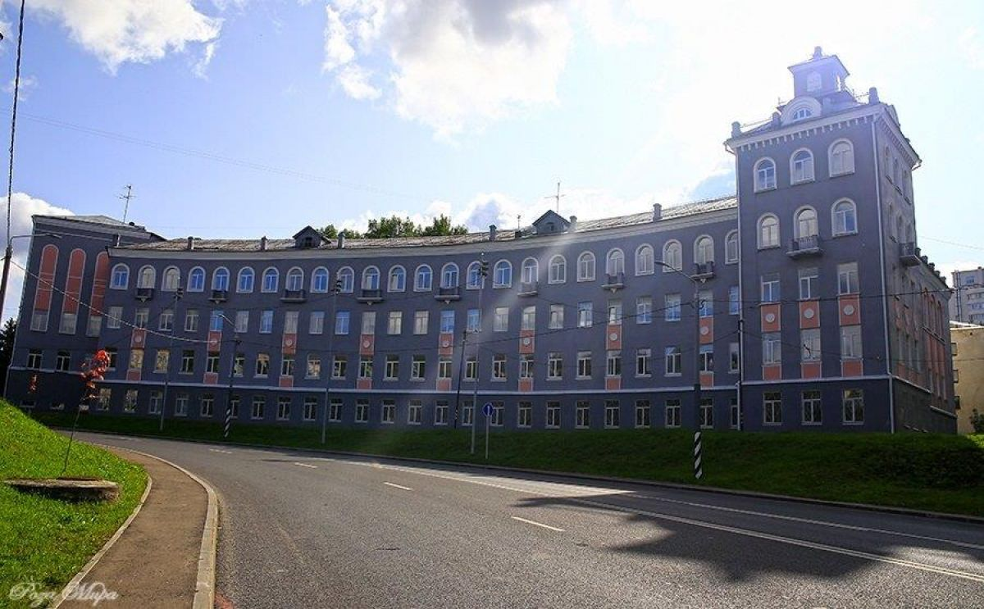
Управление качеством образования на основе результатов ВПР СПО
Михайлова Елена Валерьевна
Заместитель директора по УМР
ГБПОУ ВО «Владимирский
политехнический колледж»

Slide 2
Цель проведения ВПР СПО
развитие единого образовательного равенства в Российской Федерации, совершенствование единой системы оценки качества образования
Результаты ВПР СПО должны быть использованы
образовательными организациями – для совершенствования образовательного процесса;
региональными органами управления образованием – для анализа текущего состояния системы СПО и формирования программ ее развития.

Slide 3
Этапы организации образовательного процесса с учетом результатов ВПР СПО
Подготовительный этап: анализ результатов ВПР СПО, оценка текущего состояния качества образования и разработка «дорожной карты»
по повышению качества общеобразовательной подготовки обучающихся;
Основной этап: реализация «дорожной карты», оперативный контроль результатов;
Заключительный этап: анализ результатов реализации «дорожной карты».

Slide 4
Мероприятия по повышению качества общеобразовательной подготовки обучающихся
Система
Проведение заседаний цикловых(предметных) комиссий, методического совета
Актуализация рабочих программ по учебным предметам: корректировка содержания и времени на изучение отдельных тем с учетом выявленных «пробелов» в качестве подготовки обучающихся; включение соответствующих заданий для текущего и промежуточного контроля
Оптимизация методов, средств и форм обучения, использование современных педагогических технологий, направленных на эффективное устранение выявленных «пробелов» в освоении отдельных элементов знаний
Проведение методических семинаров (мастер-классов, вебинаров и др.)
Методическая помощь преподавателям. Посещение занятий, контроль учебного и учебно – воспитательного процесса.
Повышение квалификации преподавателей; работа «Школы молодого педагога»
Взаимодействие с психологом, логопедом и другими специалистами по определению форм и индивидуальных методов работы с обучающимися, испытывающими трудности в обучении.
Собеседования с преподавателями-предметниками по согласованию и уточнению индивидуальных планов работы со слабоуспевающими и неуспевающими учащимися.
Организация работы с семьями неуспевающих по выработке единых требований к обучающему в рамках образовательного процесса.
ответственные
Система мероприятий
Заместители директора
по УМР, УВР
Проведение педагогического совета по итогам анализа качества общеобразовательной подготовки обучающихся по очной форме обучения по образовательным программам среднего профессионального образования на базе основного общего образования в ГБПОУ ВО «Владимирский политехнический колледж»

Slide 5
Цель проведения ВПР СПО
Повышение мотивации и качества преподавания

Slide 6
Мероприятия по повышению качества общеобразовательной подготовки обучающихся
Система
ответственные
Система мероприятий
Преподаватели
Проведение анализа проблем развития обучающихся и подготовка информации о состоянии здоровья (по согласованию с родителями); успеваемости в школе ( откуда выпустился обучающийся) и текущей в колледже; списка учебных предметов, по которым возникла неуспеваемость; пропусков уроков; взаимодействия со сверстниками; сведений о семье ( социальный статус семьи; - особенности взаимодействия с семьей); отношения к неуспеваемости обучающегося и его родителей.
Составление индивидуального плана работы по ликвидации пробелов в знаниях студентов на текущий год
Проведение внутренних отдельных «контрольных срезов» с анализом и выявлением проблем.
Проведение открытых уроков, проектных работ, дополнительных занятий

Slide 7
Цель проведения ВПР СПО
Ликвидация пробелов в знаниях студентов, формирование мотивации, интереса к учебе

Slide 8
Мероприятия по повышению качества общеобразовательной подготовки обучающихся
Система
ответственные
Система мероприятий
Родители обучающихся
Участие в совместной деятельности по выработке единых требований и оказание помощи ребенку в ходе образовательного процесса.
Участие в разнообразных формах общения:
- круглые столы;
- информационно-практические беседы;
- информационные лектории с элементами практикума;
- обучающие семинары;
- творческие лаборатории родителей;
- родительские педагогические тренинги;
родительские собрания
посещение специалистов

Slide 9
8 (4922)32-20-90
8 (4922)77-15-13
http:// adm@polcol.ru
adm@polcol.ru
600025, г. Владимир, Октябрьский пр-т, 11
Владимирский политехнический колледж

